Slide 1
9.1. ALFONSO XIII Y LA CRISIS DEL SISTEMA POLÍTICO DE LA RESTAURACIÓN: LOS PARTIDOS DINÁSTICOS. LAS FUREZA POLÍTICAS DE OPOSOCIÓN: REPUBLICANOS, NACIONALISTAS, SOCIALISTAS Y

Slide 3
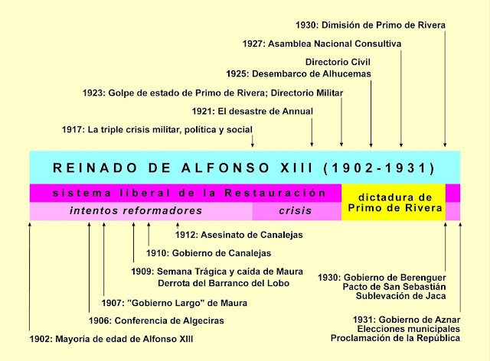

Slide 5
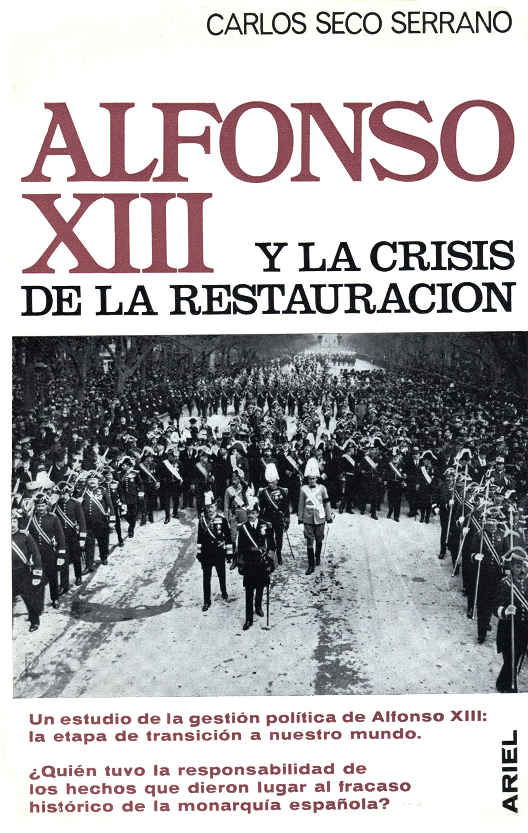

Slide 6
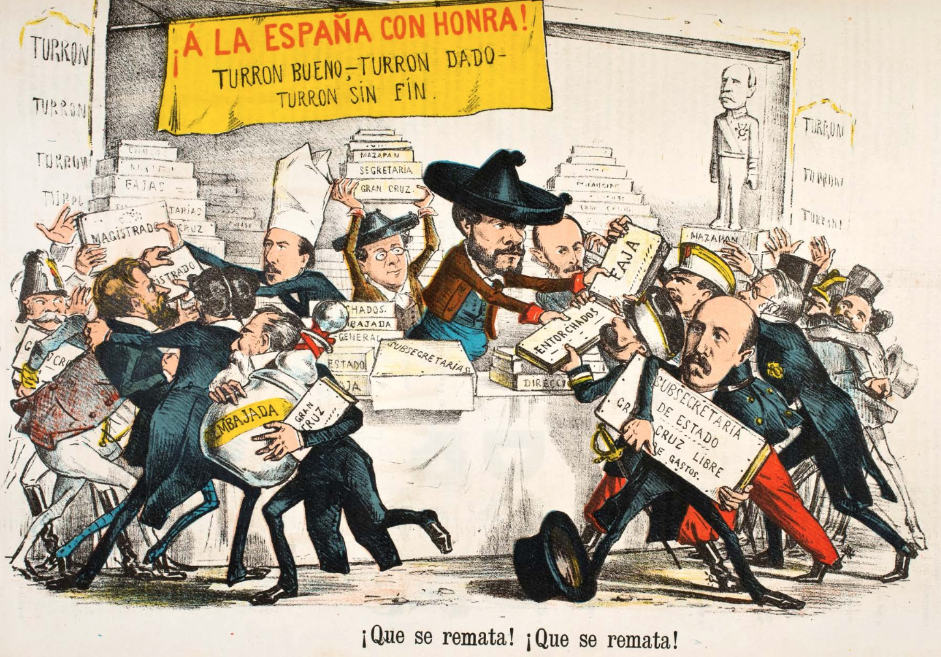

Slide 9
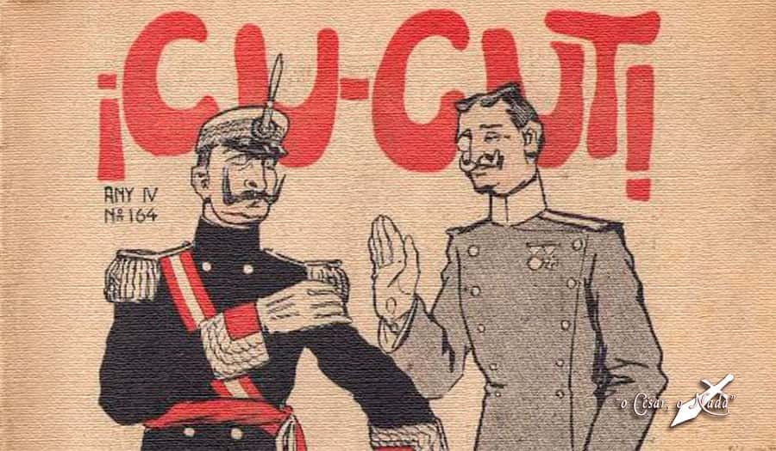

Slide 10
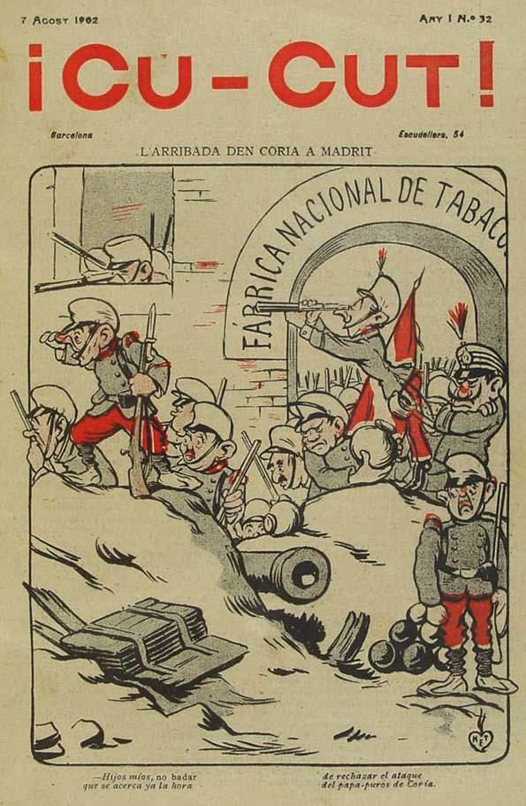

Slide 11
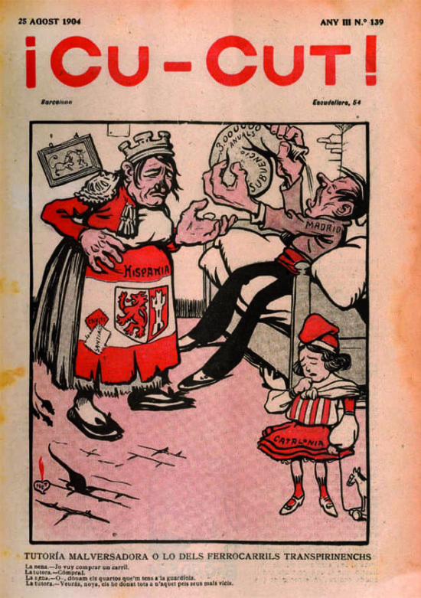

Slide 13
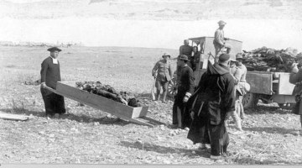
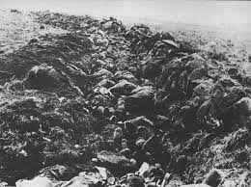

Slide 14
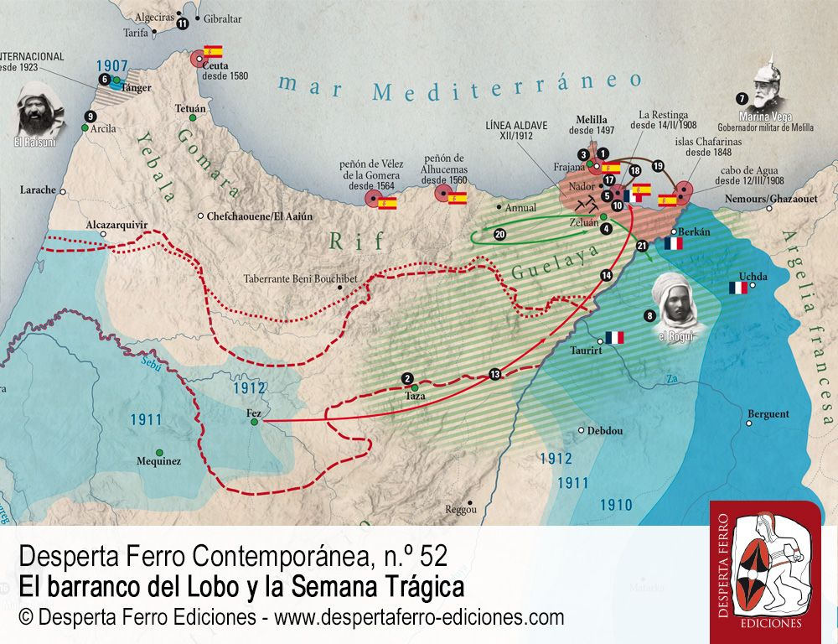

Slide 15
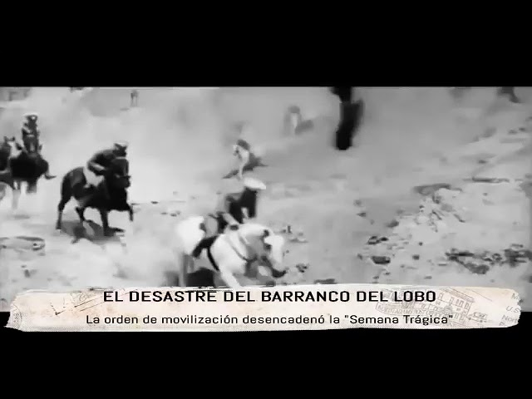
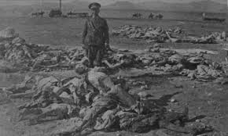

Slide 16
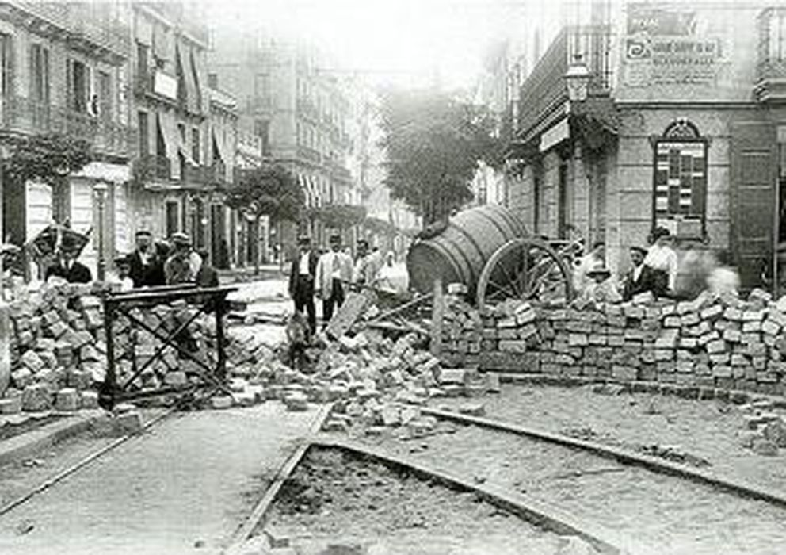

Slide 19
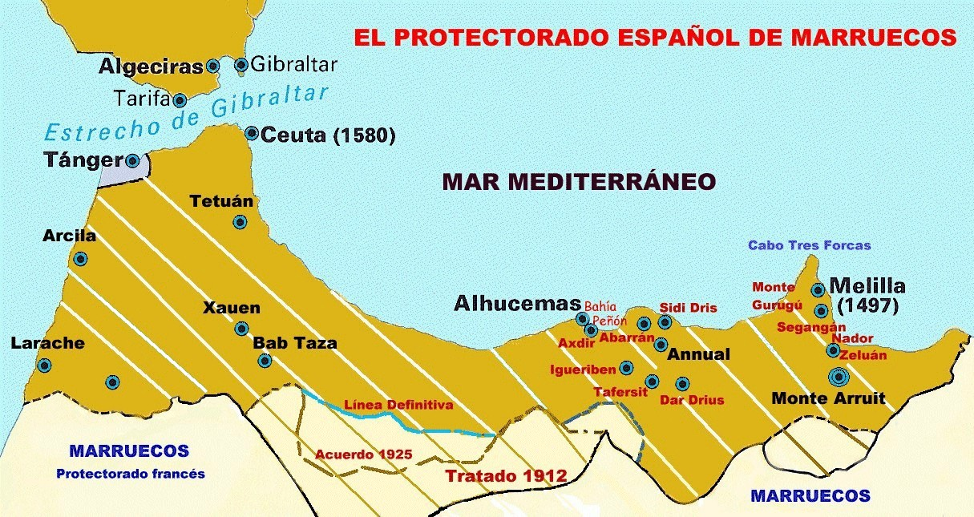

Slide 20
OPOSICIÓN POLÍTICA
OPOSICIÓN POLÍTICA
OPOSICIÓN POLÍTICA
OPOSICIÓN POLÍTICA
OPOSICIÓN POLÍTICA

Slide 21
REPUBLICANISMO

Slide 23
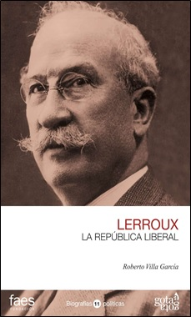

Slide 25
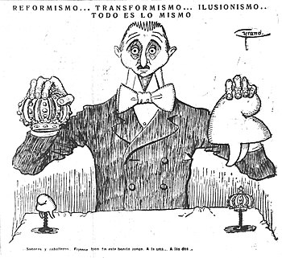
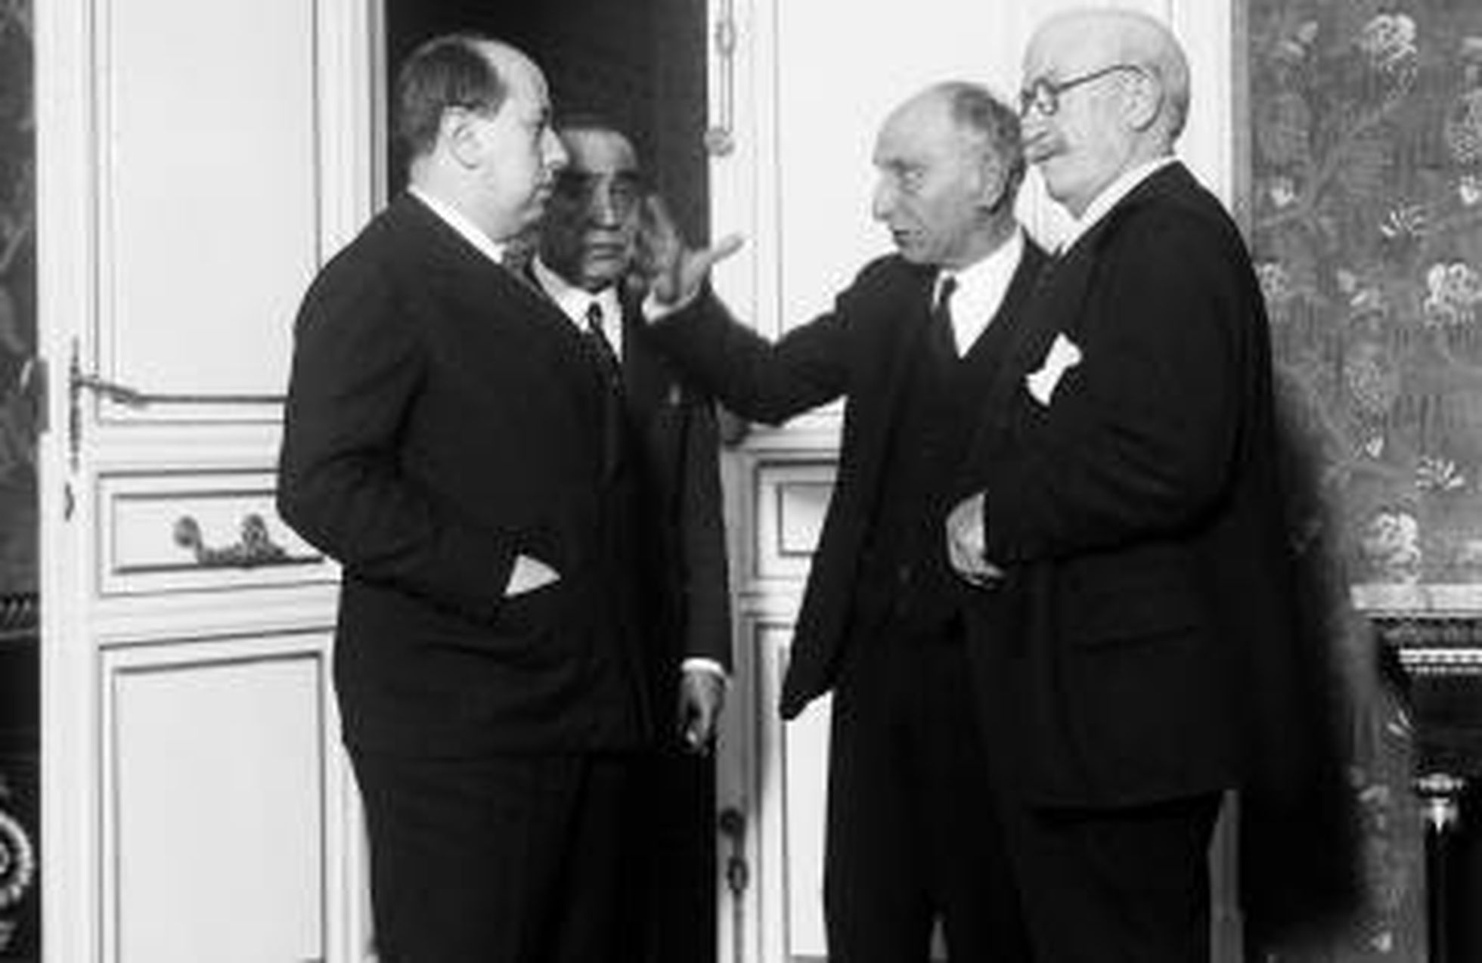

Slide 26
NACIONALISMOS CATALÁN Y VASCO EVOLUCIÓN

Slide 28
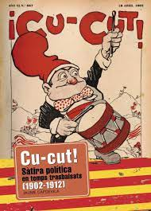

Slide 30
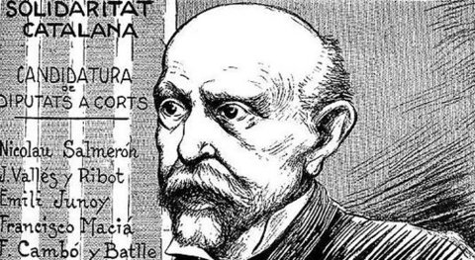

Slide 32
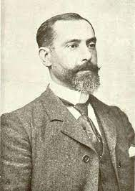
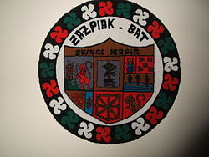

Slide 33
MOVIMENTO OBRERO ANARQUISMO Y SOCIALISMO

Slide 34
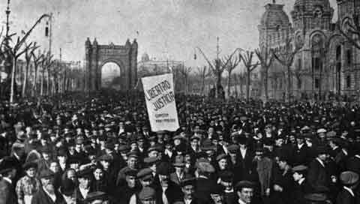

Slide 36
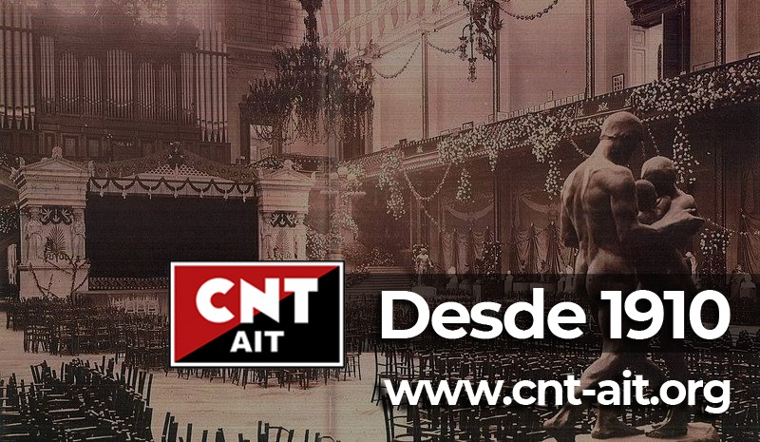

Slide 38
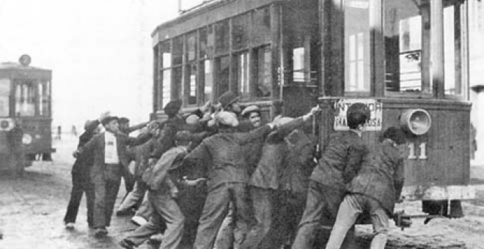

Slide 39
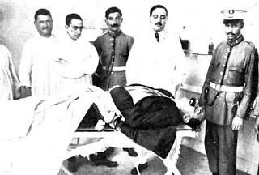

Slide 40
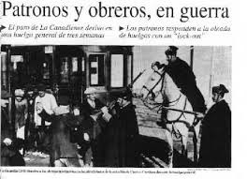

Slide 41
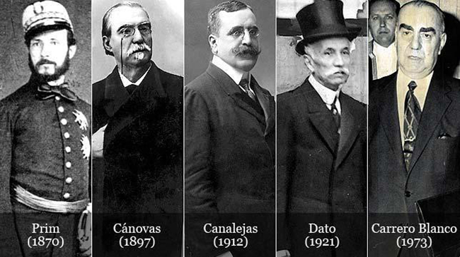

Slide 43
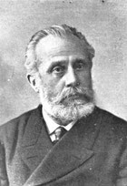

Slide 44
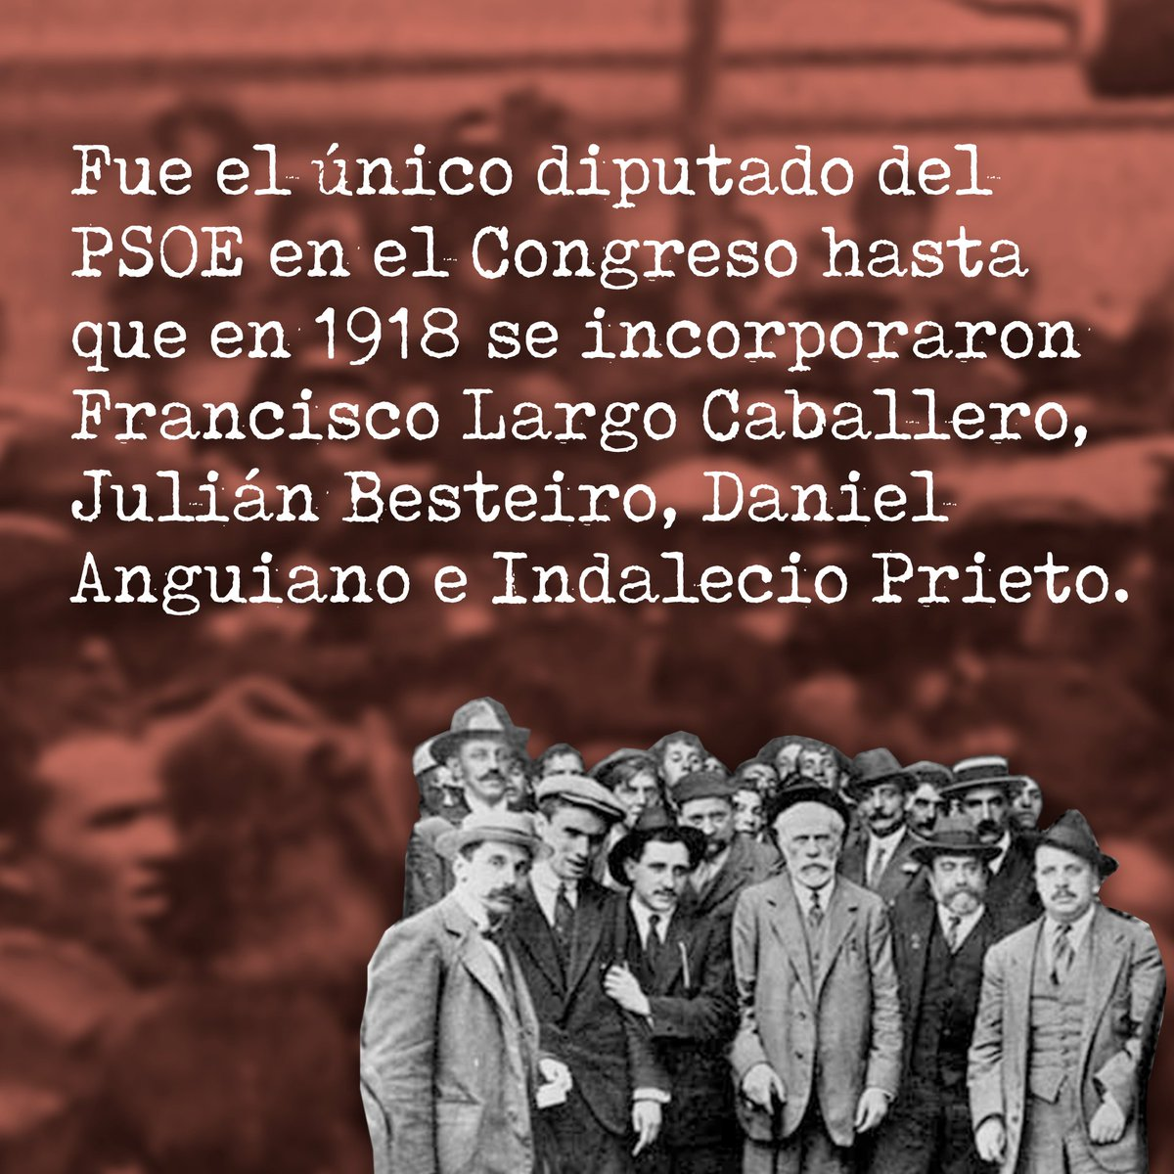

Slide 45
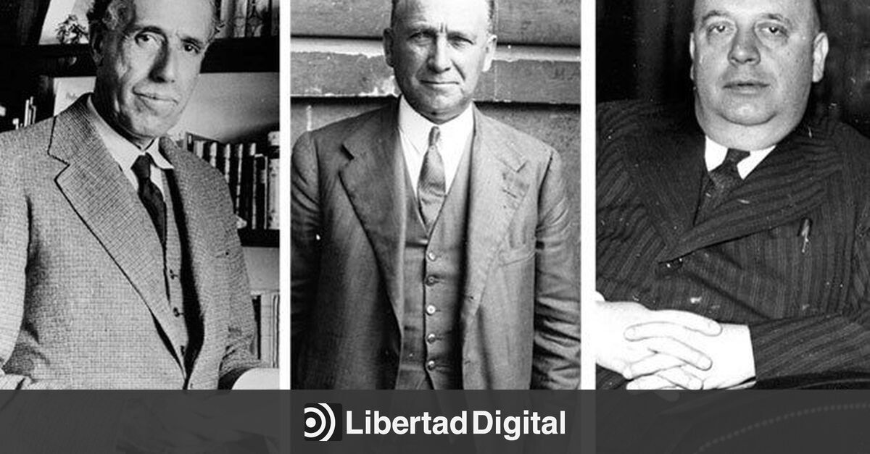

Slide 48
